Slide 1
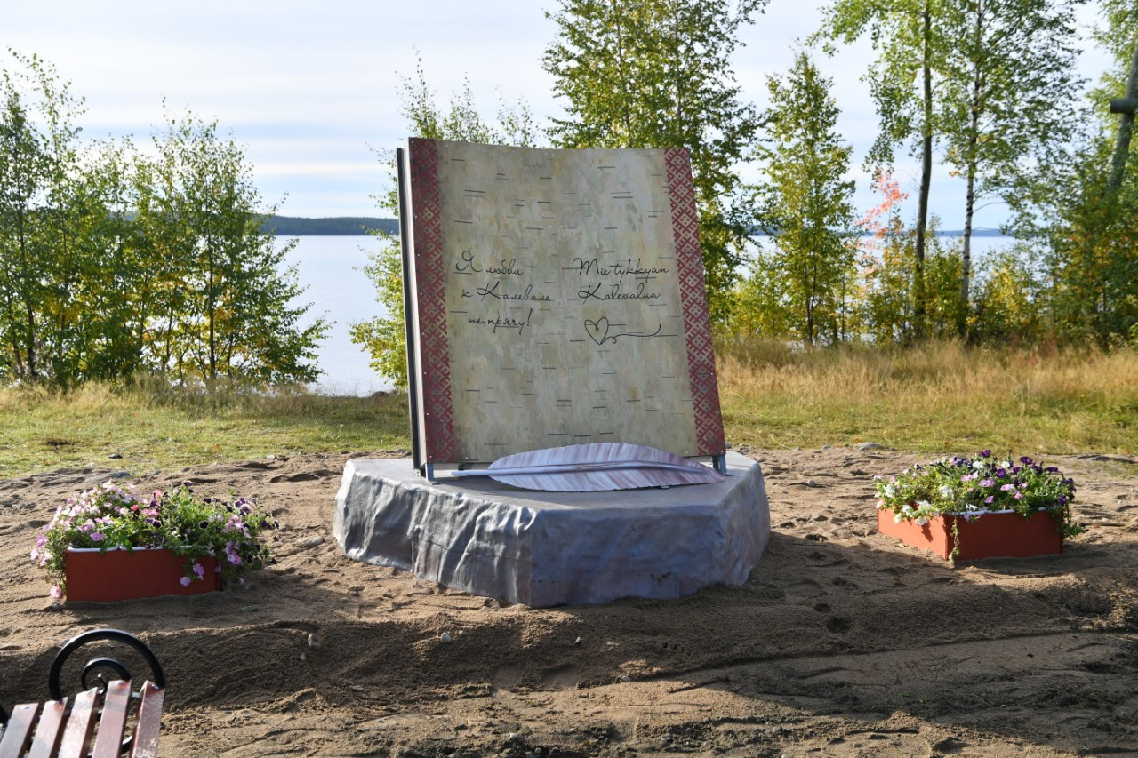
БЮДЖЕТ ДЛЯ ГРАЖДАН
Исполнение бюджета муниципального образования «Калевальский национальный район» за 2023 год

Slide 2
Оглавление
№ слайда
1. Исполнение за 2023 год…………………………………………………………………………….……5
2. Доходы бюджета.…………………………………………………………………………………….…….6
3. Структура расходов бюджета за 2023 год.………………………………………………….……..16
4. Исполнение расходов бюджета за 2023 год.…………………………………...…………..........17
5. Средняя заработная плата отдельных категорий работников бюджетной сферы
за 2015-2022 годы……………………………….……………………………………………………….….18
6. Общегосударственные вопросы……………………………………………………………………...19
Национальная оборона……………………………………………………………………….……….…20
Национальная экономика…………………………………………………………………….…………21
9. Жилищно-коммунальное хозяйство……………………………………………………………….….22
9. Образование…………………………………………………………………………………………….….23
Культура, кинематография…………………………………………………………………………..….24
Социальная политика………………………………………………………………………………….… 25
Физическая культура и спорт…………………………………………………………………………...26
13. Средства массовой информации……………………………………………………………….…..27
14. Межбюджетные трансферты общего характера бюджетам бюджетной системы РФ………………………………………………………………………………………………………………….28
16. Расходы на реализацию национальных проектов 2023 год…………………….......................29
17. Муниципальный долг за 2023 год…………………….......................30

Slide 3
Основные характеристики бюджета

Slide 4
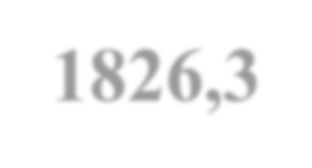
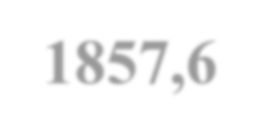
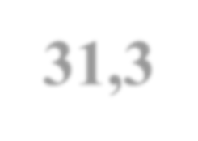
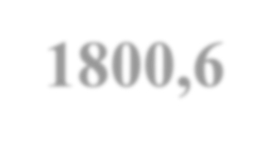
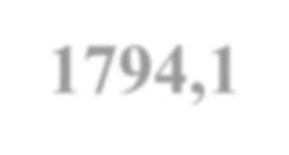
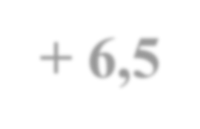
ПЛАН
Исполнение за 2023 год (тыс. руб.)
ДОХОДЫ | РАСХОДЫ | ДЕФИЦИТ
473 367,8 | 483 563,3 | - 10195,5
9 99,6% | 99,5%
ДОХОДЫ | РАСХОДЫ | ДЕФИЦИТ
471 621,5 | 481 286,3 | -9 664,8
ФАКТ

Slide 5
Исполнение за 2021-2022 годы (тыс. руб.)

Slide 6
ДОХОДЫ

Slide 7
ДОХОДЫ БЮДЖЕТА-
безвозмездные и безвозвратные поступления денежных средств в бюджет
Доходы бюджета муниципального образования складываются из:Налоговых доходов – поступлений от уплаты налогов, установленных Налоговым кодексом Российской Федерации:
налог на доходы физических лиц;
налог по упрощённой системе налогообложения;
единый налог на вменённый доход для отдельных видов деятельности;
единый сельскохозяйственный налог;
налог, взимаемый в связи с применением патентной системы налогообложения;
госпошлина по делам, рассматриваемым в суде общей юрисдикции
Неналоговых доходов – поступлений от уплаты иных платежей установленных законодательством Российской Федерации:
доходы, получаемые в виде арендной платы за земельные участки;
доходы от сдачи в аренду имущества, составляющего муниципальную казну;
прочие поступления от использования имущества;
плата за негативное воздействие на окружающую среду;
прочие доходы от компенсации затрат государства;
доходы от продажи земельных участков;
штрафы, санкции, возмещение ущерба;
Безвозмездных поступлений – поступлений от других бюджетов бюджетной системы, от организаций и граждан:
дотации;
субсидии;
субвенции;
иные межбюджетные трансферты;
безвозмездные поступления от организаций и физических лиц
(добровольные пожертвования)

Slide 8
Зачисление налогов, уплачиваемых гражданами
налог на доходы
физических лиц (по ОКТМО КГП)
налог на доходы
физических лиц (по ОКТМО сельских поселений
Госпошлина
33%
100%
41%
10%
2%
Районный бюджет
Бюджет городского поселения
Бюджет городского поселения
Бюджеты сельских поселений

Slide 9
Выполнение первоначального и уточненного плана по доходам
в 2023 году (тыс. руб.)

Slide 10
Структура доходов, поступивших в 2021-2022 годах
7%
6%
39%
36%

Slide 11
Основные налоговые доходы в 2022-2023 годах
(тыс. руб.)
Наименование доходного источника | 2022 год факт | 2023 год |  |  | Отклонение от 2022 года
 |  | план | факт | % исполнения | сумма | в процентах
Налог на доходы физических лиц | 39421,7 | 44691,5 | 44691,5 | 100 | 5269,8 | 113,4
Единый налог на вмененный налог | -25,8 | 0,0 | -67,8 | 0 | -42,0
Единый сельскохозяйственный налог | 0,2 | 0,5 | 0,8 | 160 | 0,6 | 400,0
Налог, взимаемый в связи с применением упрощённой системы налогообложения Налог, взимаемый с применением патентной системы налогообложения | 2385,3 126,4 | 2495,0 85,0 | 2499,2 93,0 | 100,2 109,4 | 113,9 -33,4 | 104,8 73,6
Госпошлина | 1046,9 | 1025,0 | 1141,4 | 111,1 | 94,5 | 109,0
Итого: НАЛОГОВЫЕ ДОХОДЫ | 42954,7 | 48297,0 | 48691,5 | 100,1 | 5736,8 | 113,4

Slide 12
Неналоговые доходы бюджета в 2022-2023 годах
(тыс. руб.)
Наименование доходного источника | 2022 год факт | 2023 год |  |  | Отклонение от 2022 года
 |  | план | факт | % исполнения | сумма | в процентах
Доходы от аренды земли | 1522,7 | 1855,9 | 1847,5 | 99,5 | 324,8 | 121,3
Доходы от сдачи в аренду имущества | 1668,9 | 1947,9 | 1935,9 | 99,4 | 267,0 | 115,9
Прочие доходы от сдачи имущества (найм жилья) | 213,2 | 200,0 | 216,0 | 108,0 | 2,8 | 101,3
Прочие доходы от компенсации затрат государства Платежи при использовании природными ресурсами | 799,2 168,1 | 0 126,0 | 0 115,9 | 0 92,0 | -799,2 -52,2 | - 68,9
Доходы от продажи материальных активов | 245,2 | 338,5 | 338,6 | 100,0 | 93,4 | 138,1
Штрафы | 254,4 | 491,2 | 493,2 | 100,4 | 238,8 | 193,9
Итого: НЕНАЛОГОВЫЕ ДОХОДЫ | 4871,7 | 4959,5 | 4947,0 | 99,7 | 75,3 | 101,6

Slide 13
Состав безвозмездных поступлений в 2023 году
Всего поступлений – 418 316,3 тыс. руб.
в т.ч.
общеобразовательные школы – 242,2 млн.руб.
дошкольное образование – 252,9 млн.руб.
527,0
млн. руб.
50

Slide 14
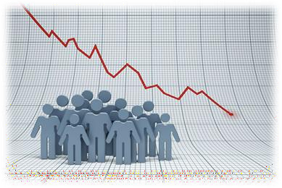
Результаты выполнения Плана мероприятий по повышению поступления налоговых и неналоговых доходов
Увеличение поступления арендной платы за имущество в связи с увеличением ставок арендной платы
+ 267,0 тыс. рублей
Претензионно - исковая работа по арендным платежам
+585,7 тыс. рублей
Поступление в районный бюджет 1,4 млн. рублей
Рассмотрение должников на комиссии по мобилизации
+ 1 986,2 тыс. рублей

Slide 15
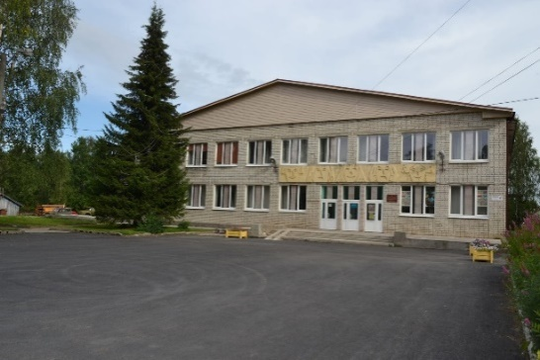
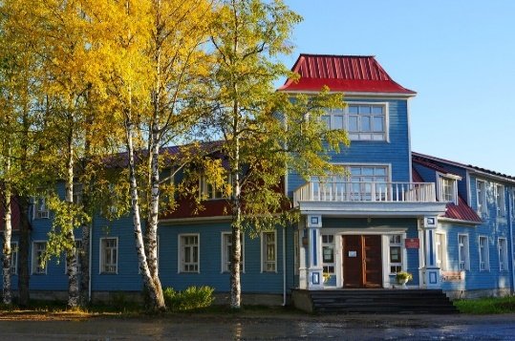
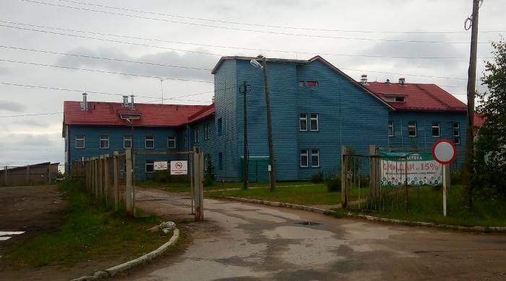
РАСХОДЫ БЮДЖЕТА

Slide 16
Структура расходов бюджета за 2023 год Расходы 481 286,3 млн. рублей

Slide 17
Исполнение расходов бюджета за 2023 год (тыс. руб.)
РАЗДЕЛЫ | 2022 год факт | 2023 год |  |  | Отклонение от 2022 года
 |  | план | факт | % исполнения | сумма | в %
Общегосударственные вопросы | 64 774,8 | 69 238,8 | 68 942,7 | 101,0 | 4167,9 | 106,4
Национальная оборона | 1 135,6 | 1 368,9 | 1 368,9 | 100,0 | 233,3 | 120,5
Национальная безопасность | - | 9,2 | 9,2 | 100,0 | 9,2 | -
Национальная экономика | 11 923,5 | 4 325,1 | 4 280,1 | 99,0 | -7643,4 | 35,9
Жилищно-коммунальное хозяйство | 20 240,7 | 20 492,2 | 20 399,6 | 99,5 | 158,9 | 100,8
Образование | 288 652,0 | 295 545,8 | 294 868,3 | 99,8 | 6216,3 | 102,2
Культура, кинематография | 42 791,1 | 34 962,1 | 34 962,1 | 100,0 | -7829,0 | 81,7
Здравоохранение | - | - | - | - | - | -
Социальная политика | 10 469,2 | 8 268,3 | 7 102,4 | 85,9 | -3366,8 | 67,8
Физическая культура и спорт | 111,1 | 10 372,3 | 10 372,3 | 100,0 | 10261,2 | В 93 раза
Средства массовой информации | 1 632,2 | 2 133,8 | 2 133,8 | 100,0 | 501,6 | 130,7
Обслуживание муниципального долга | 159,8 | 471,7 | 471,7 | 100,0 | 311,9 | В 3 раза
Межбюджетные трансферты общего характера бюджетам бюджетной системы РФ | 33 674,0 | 36 375,1 | 36 375,1 | 100,0 | 2701,1 | 108,0
ИТОГО: | 475 564,14 | 483 563,3 | 481 286,3 | 99,5 | 5722,16 | 101,2

Slide 18
Средняя заработная плата отдельных категорий работников
бюджетной сферы за 2015-2022 годы ( руб.)
Реализация Указа Президента РФ от 7 мая 2012 №597
«О мероприятиях по реализации государственной социальной политики» (фактическая заработная плата)
Рост средней заработной платы в 2022 году по сравнению с 2015 годом (в %)
+ 180,1%
Перейти к оглавлению
+161,3%
+185,5%
+ 135,3%

Slide 19
Общегосударственные вопросы
(млн. руб.)
ПОДРАЗДЕЛЫ | 2022 год | 2023 год | Отклонение от 2022 года
 |  |  | сумма | в %
Содержание органов местного самоуправления | 35,9 | 35,4 | -0,5 | 98,6
Обеспечение проведения выборов и референдумов | 0,0 | 0,0 | 0 | 0
Другие общегосударственные вопросы | 31,1 | 33,5 | 2,4 | 107,7
обеспечение деятельности муниципальных учреждений (МБО «Архив», МБУ «Хозяйственная группа», МБУ ЦБ Администрации) | 27,6 | 29 | 1,4 | 105,1
ИТОГО | 67,0 | 68,9 | 1,9 | 102,8

Slide 20
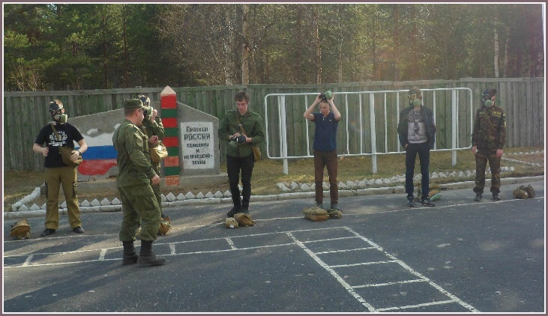
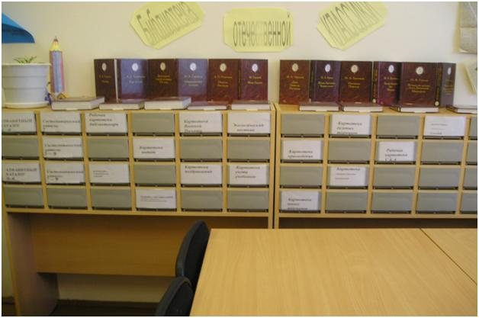
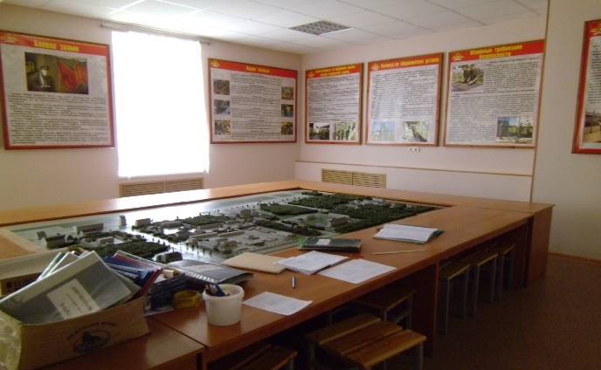
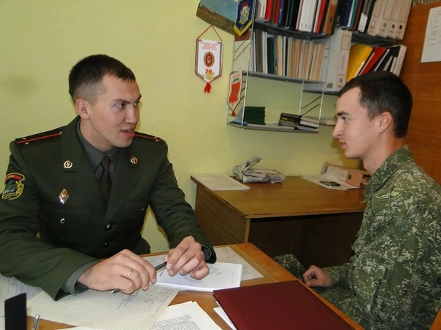
Национальная оборона
В 2022 году:
Расходы по разделу составили 1,4 млн. руб.
0,7
Средства направлены на осуществление первичного воинского учета, на территориях, где отсутствуют военные комиссариаты.
0,4
36,5
34,8

Slide 21
Национальная экономика (млн. руб.)
В 2023 году:
Расходы по разделу за 2023 год составили 4,3 млн. руб.;
Оплачены услуги по разработке проектно-сметной документации по строительству дороги к новому зданию детского сада в п. Калевала 2,7 млн. руб.;
Выполнены работы, связанные с осуществлением регулярных перевозок пассажиров автомобильным транспортом по регулируемым тарифам 0,3 млн. руб.;
Проведены мероприятия направленные на осуществление деятельности по обращению с животными без владельцев на территории города 1,1 млн. руб..

Slide 22
Жилищно-коммунальное хозяйство (млн. руб.)
В 2023 году:
Расходы по разделу за 2023 год составили 20,4 млн. руб.
26,3 млн. руб.
20,2 млн. руб.
Оплачены взносы на капитальный ремонт многоквартирных домов муниципального жилого фонда;
Приобретена водовозная машина, для организации подвоза воды населению;
Выполнено обслуживание уличного освещения;
Выполнены работы по благоустройству территорий и
содержанию мест общего пользования;
Выполнены работы по содержанию объектов благоустройства;
Выполнены работы по установке уличного освещения;
Выполнены работы по благоустройству общественных и дворовых территорий в рамках мероприятий по формированию современной городской среды;
Выполнены работы по реализации инвестиционных программ и проектов развития общественной инфраструктуры (ППМИ);
7,7
53,0
169,1

Slide 23
Образование
В 2023 году
Расходы по разделу составили 294,9 млн. руб. и направлены на:
+71,2 млн. руб.
+6,2 млн. руб.
Финансовое обеспечение деятельности:
2 дошкольных учреждений;
5 общеобразовательных учреждений;
3 учреждений дополнительного образования;
Управление образования;
централизованной бухгалтерии.
Проведение ремонтных работ в образовательных учреждениях;
Проведение противопожарных мероприятий;
Обновление ресурсного обеспечения муниципальных
учреждений образования;
Организацию бесплатного горячего питания обучающихся, получающих начальное общее образование;
Организация отдыха детей в каникулярное время;
Обеспечение персонифицированного финансирования дополнительного образования детей;
Разработку ПСД по строительству нового детского сада в п. Калевала.
288,7 млн. руб.
294,9 млн. руб.

Slide 24
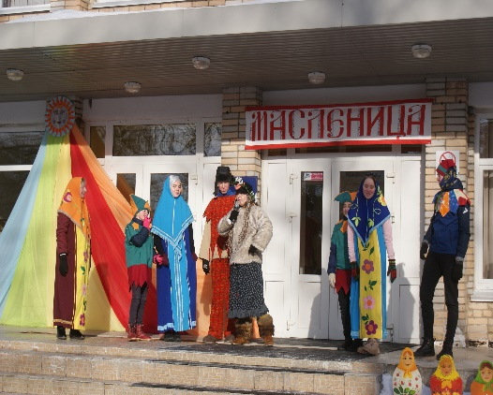
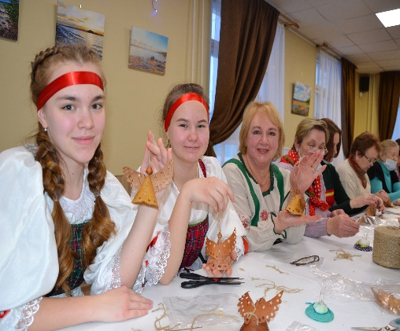
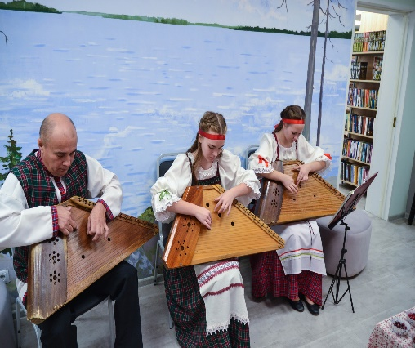
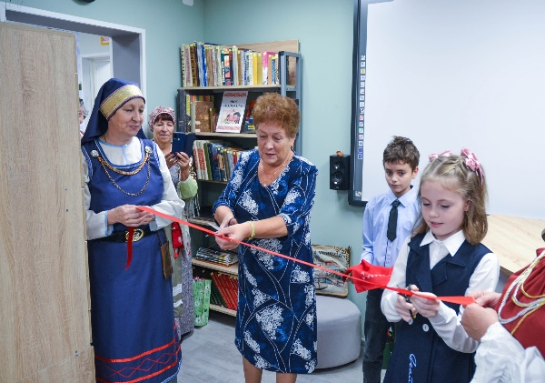
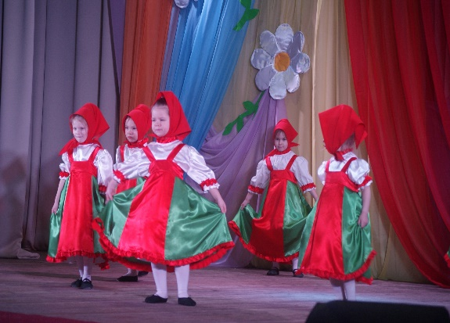
Культура, кинематография
В 2023 году:
Расходы по разделу составили 35,0 млн. руб.
0,7
Средства направлены на финансовое обеспечение деятельности 3-х учреждений культуры:
МБУ Централизованная клубная система;
МБУ Централизованная библиотечная система;
МБУ Этнокультурный цента «Калевалатало».
Проведены общественные мероприятия, в т.ч. в формате
«Online»:
Новогодний голубой огонек;
8 Марта;
День Победы;
День поселка;
Масленица и др.
0,4
36,5
34,8

Slide 25
Социальная политика
В 2023 году:
10,5 млн. руб.
7,1 млн. руб.
Расходы по разделу составили 7,1 млн. руб. и направлены на:
доплаты к пенсии за выслугу лет муниципальным служащим – 0,9 млн. руб.;
соц. обеспечение населения –3,4 млн. руб.;
обеспечение мер поддержки молодых семей,адресная социальная помощь 3,0 млн. руб.;
выплата гражданам, имеющим почетные звания.
охрану семьи и детства – 2,8 млн. руб.:
обеспечение мер поддержки детей-сирот;
вознаграждение, причитающееся приемному родителю;
компенсация части платы, взимаемой за содержание детей в дошкольных учреждениях 2,6 млн.руб.
30,4

Slide 26
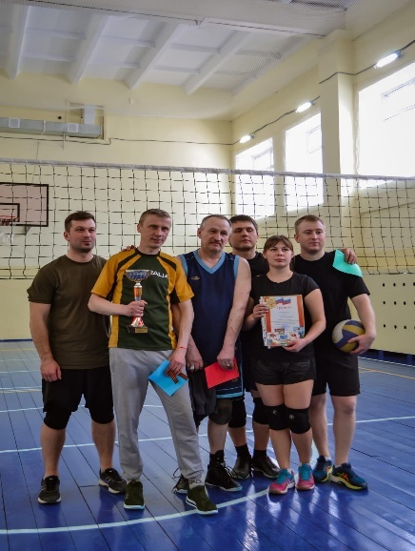
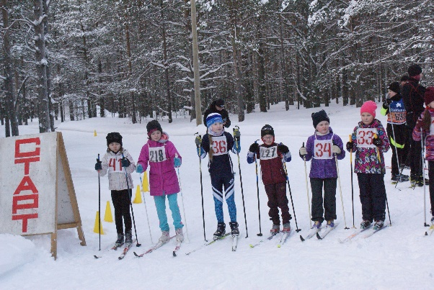
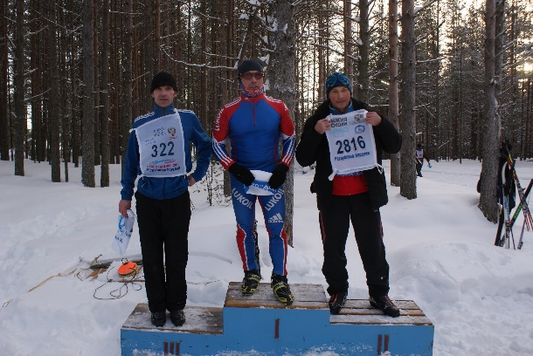
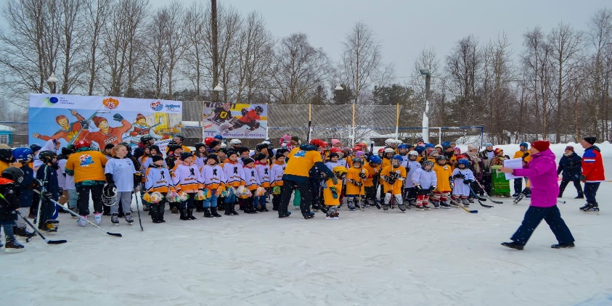
Физическая культура и спорт
В 2023 году:
Расходы по разделу составили 10,4 тыс. руб.
Проведение массовых мероприятий
-100,7 тыс. руб.
Кросс нации – 2023;
Лыжня России – 2023;
мероприятия в рамках внедрения комплекса «Готов к труду и обороне» в посёлке Калевала;
открытые спортивные соревнования по баскетболу, хоккею с шайбой, полиатлону.
47,6
.
48,7

Slide 27
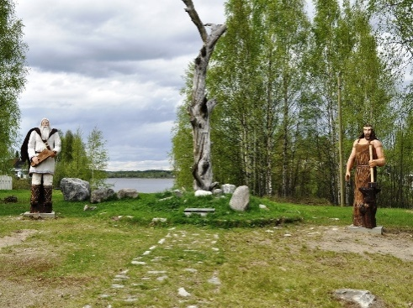
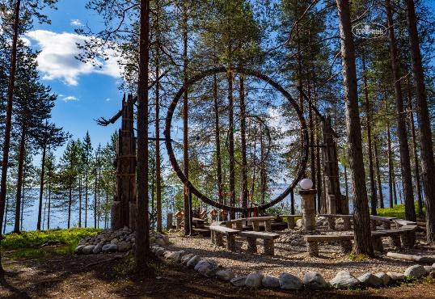
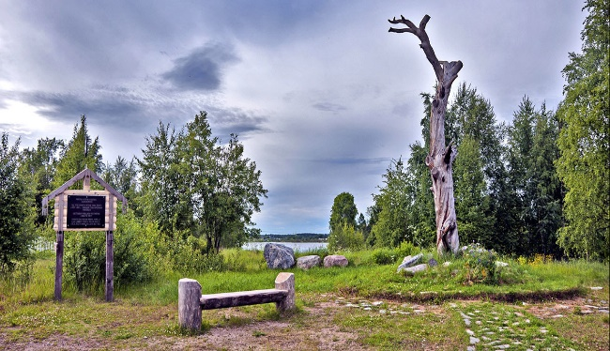
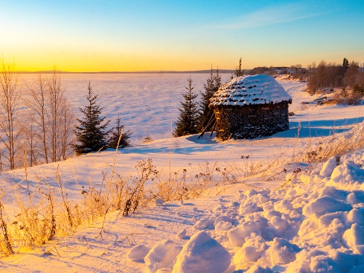
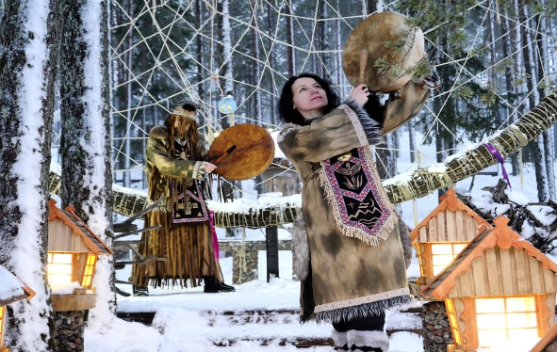
Средства массовой информации
В 2023 году:
Расходы по разделу составили 2,1 млн. руб.
0,7
Средства направлены на финансовое обеспечение деятельности МБУ "Информационный центр "Новости Калевалы":
-Выпустили пятьдесят один номер газеты «Новости Калевалы»,
-За год опубликовали 247 платных и бесплатных объявлений в газете.
-Работники редакции принимали участие во всех основных мероприятиях на уровне района и посёлка.
0,4
36,5
34,8

Slide 28
Межбюджетные трансферты общего характера бюджетам бюджетной системы РФ
В 2022 году:
33,8 млн. руб.
36,4 млн. руб.
Расходы по разделу составили 36,4 млн. руб. и направлены на:
14,9 млн. руб. - дотации на выравнивание бюджетной обеспеченности Администрации Калевальского,Боровского, Юшкозерского, Луусалмского поселений.
21,5 млн. руб. – Прочие межбюджетные трансферты общего характера, направленные на поддержку местных инициаив, поддержку развития ТОС, активный гражданин.
30,4

Slide 29
Расходы на реализацию национальных проектов 2023 год
Национальный проект | млн. рублей
Программа по переселению из аварийного жилищного фонда | 12,6
Обеспечение деятельности советников директора по воспитанию и взаимодействию с детскими общественными объединениями в общеобразовательных организациях | 1,1
Программа по созданию в «Модельных библиотек» | 0,7
На реализацию 3 национальных
проектов направлено
14,4
млн. рублей
БКД
64,0 %

Slide 30
Муниципальный долг (млн. руб.) Муниципальный долг за 2023 год составляет 18 млн. рублей
-5,4МунапраыыциММуни
2,1
-70,1
264,0
270,0
264,7
276,0
278,0
194,0

